Slide 1

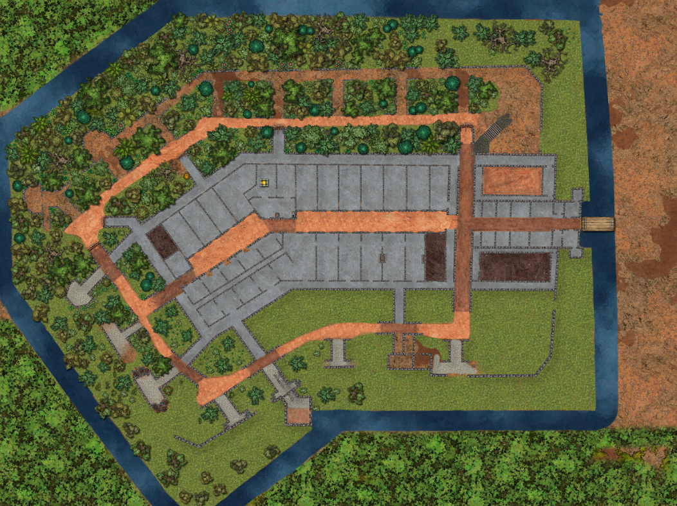
Codes des verrous des salles des coffres :
Bonne chance à vous…
Edorian
Auberge et tripot
Banque
Salle des coffres
Salle des coffres
Salle des coffres

Slide 2
Auberge et tripot
Banque
Salle des coffres
Salle des coffres
Salle des coffres

